Slide 1
Виды воротников
3 класс Дизайн одежды

Slide 2
Воротник – это деталь плечевой одежды, расположенная у основания шеи, имеющая разнообразную форму
Воротник является важной деталью в решении художественного образа одежды, в некоторых случаях он выполняет теплозащитную функцию, являясь составляющей комфортности изделия/

Slide 3
История воротника
Появление в Европе. В европейских странах этот элемент одежды появился после Крестовых походов. Первые модели изготавливались на проволочных каркасах, например объемный воротник-стойка. Он появился в мире моды в XIV веке и стал неотъемлемой частью мужских костюмов. Время шло, все менялось, менялась и форма воротников. В XVI веке воротники начали делать более комфортными, кроме того, они стали бессменным атрибутом различной женской одежды.

Slide 4
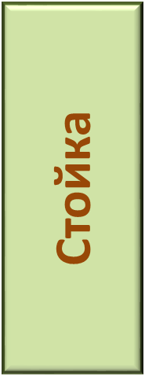
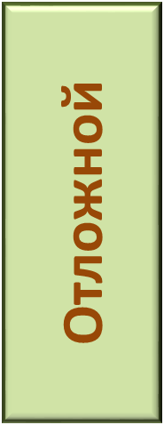
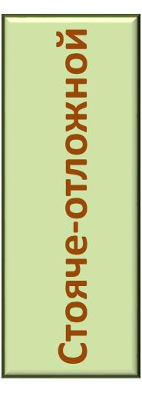
Плосколежачие
Фантази

Slide 5
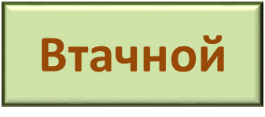
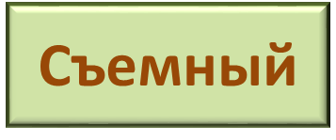
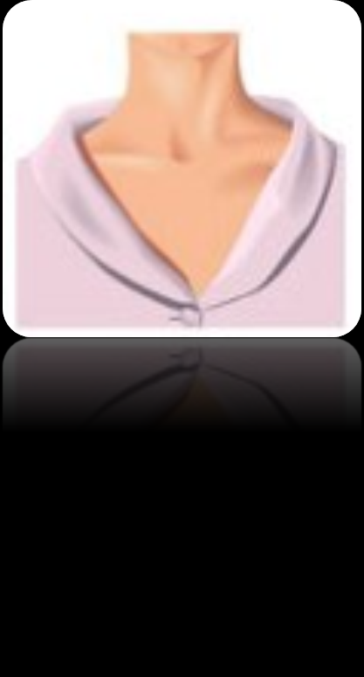
По способу совмещения с горловиной
выделяют несколько видов воротников:
Цельнокроенный с деталями изделия

Slide 7
Отложные
Характерны для детской и женской одежды. Делают образ милым. Применение этого кроя очень зависит от влияний моды.
«Питер Пэн» – обычно широкий воротник c плоским отлетом круглой формы. Назван в честь одноименного героя литературного произведения, появился в 1904 г.

Slide 8
Отложные
Гюйс (матросский) – широкий воротник с углами прямоугольной формы. Имеет связь с морской униформой.
«Берта» – характеризуется широким отлетом, закрывающим плечи. Создает ретро-образ.

Slide 9
Отложные
Апаш – распашной с широкими острыми углами. Исторически появился в мужской одежде как знак свободы (носился без галстука).
Английский – самый привычный и распространенный вид в пиджаках, дополнен отложными лацканами. Характерен для моделей в классическом стиле.

Slide 10
Шалевый – стояче-отложной женский воротник с отлетом мягкой формы. Верхняя деталь выкраивается в продолжении подборта. Характерен для женских жакетов, пальто. Встречается в халатах и платьях с запашным бортом.

Slide 11
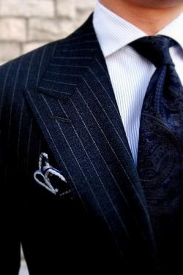
Пиджачный воротник
Пиджачный воротник Этот тип обычно можно увидеть на пальто, пиджаках, плащах. Популярные фасоны этого вида: Английский воротник – один из самых популярных фасонов для отделки верхней одежды классического стиля, например пиджаков или пальто

Slide 12
Стояче-отложные
Рубашечного типа – воротник классической рубашки, жесткой формы, чаще всего отлет с острыми краями.
Воротник-поло – мягкий двойной или трикотажный, дополненный застежкой-планкой и пуговицами.

Slide 13
Воротник-стойка
Высокий стойка (иногда до подбородка по высоте) воротник, плотно облегающий шею или напоминающий по форме трубу. Разновидностями воротника-стойки являются: воротник-поло, елизаветинский воротник, воротник-мандарин, воротник-кадет, воротник-воронка и т.д. Различные виды воротников-стоек можно увидеть на форменных костюмах, на сюртуках восточного типа, на свитерах и бадлонах, на женских блузках, на бальных и маскарадных платьях и пр.

Slide 14
Фантазийный воротник
Фантазийный воротник Отдельной группой можно выделить фантазийные воротники, которые сложно отнести к какому-либо существующему виду. Эти изделия имеют дизайнерскую отделку горловины и могут состоять из самых неожиданных деталей. Это идеальные виды воротников на платье, кофточку и блузку

Slide 15
Фантазийный воротник
Воротник-бант – завязывающаяся деталь, выглядит женственно и усиливает романтичность образа.
Жабо – по сути, это любой стояче-отложной воротник, декорированный по полочке вертикальными воланами из тонкой или кружевной ткани. Типично в романтичных блузах, созданных для женщин.

Slide 16
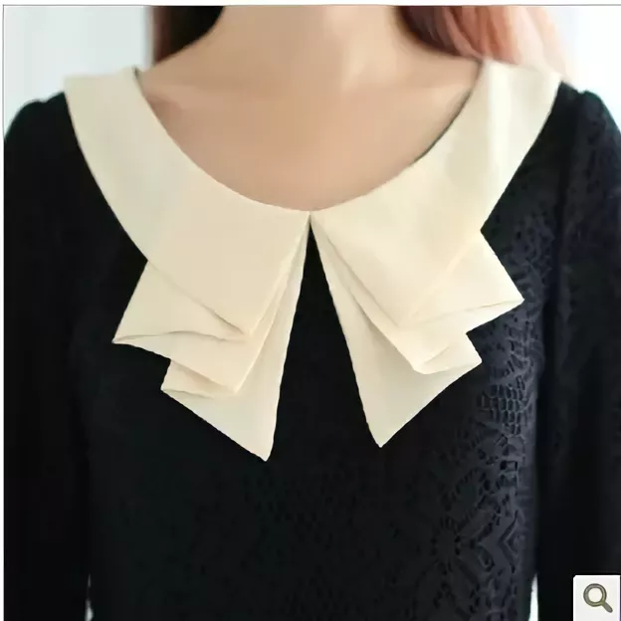
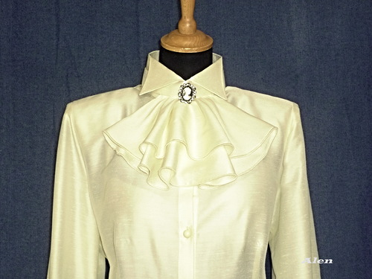
Фантазийный воротник

Slide 17
Капюшон тоже является модификацией воротника, выполняет функцию укрывания головы в холодную, ветреную или дождливую погоду.

Slide 18
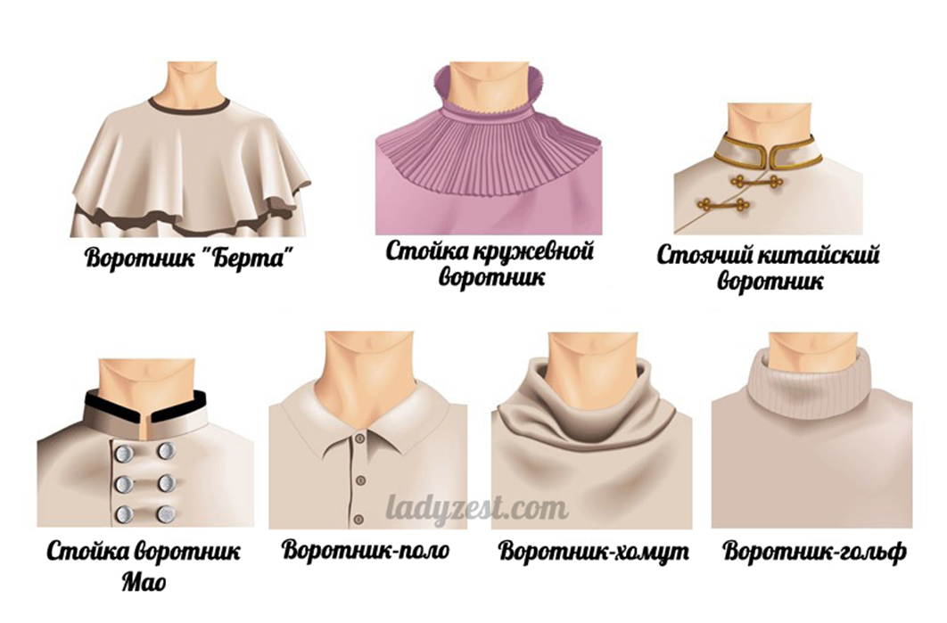

Slide 19
Форма лица и выбор воротника
Обладательницам вытянутой формы лица стоит присмотреться к классическим и ажурным моделям воротничков со скругленными концами.
Круглолицым девушкам лучше отдать предпочтение воротникам с заостренными краями, потому что мягкие и плавные линии будут подчеркивать форму лица и придавать немного провинциальный вид.

Slide 20
Длина шеи и выбор воротника
Длина шеи также влияет на выбор формы воротничка.
При короткой шее подойдут плоские воротнички, обладательницам длинной шеи следует выбирать высокие воротники-стойки, воротнички на стойке.

Slide 22
Задание
Записать определение воротника, схемы по видам воротника
Сделать зарисовки воротников с подписью каждого с 1 по 15 слайд
Сдать задание до 15 января Ольге Валерьевне
По WhatsApp 8908 633 9595

